Slide 1
Roy Lichtenstein Blwyddyn 10

Slide 2
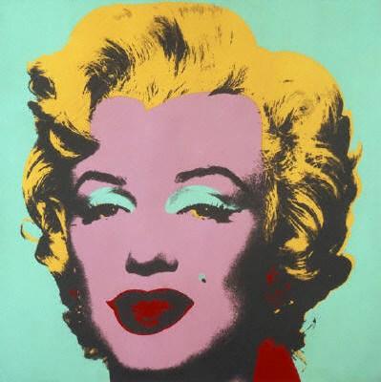
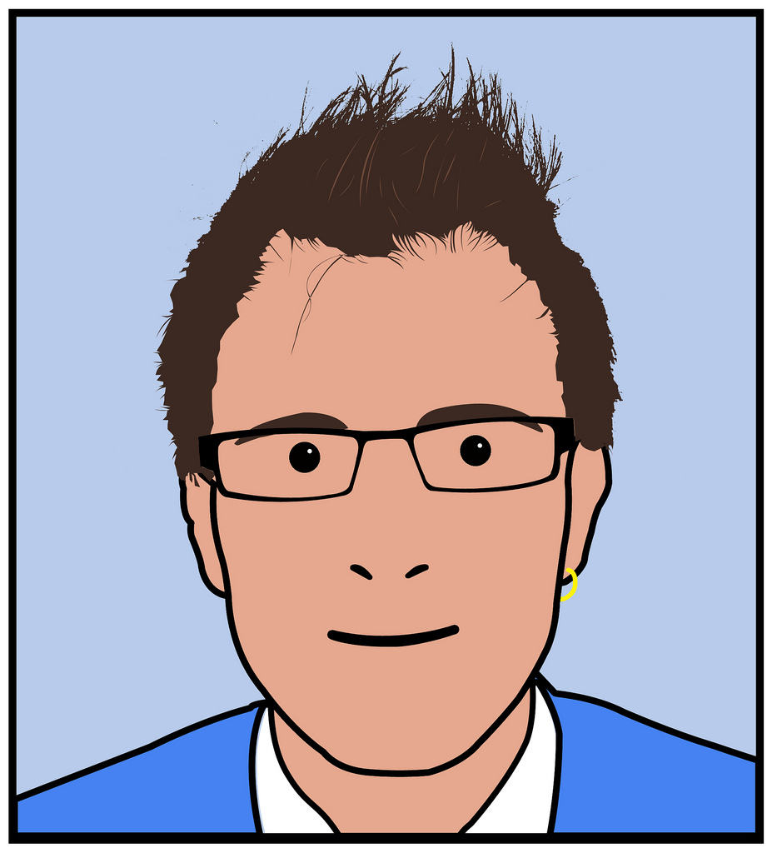
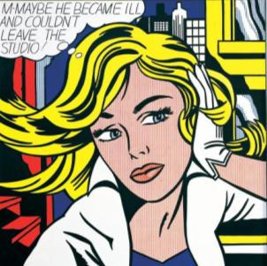
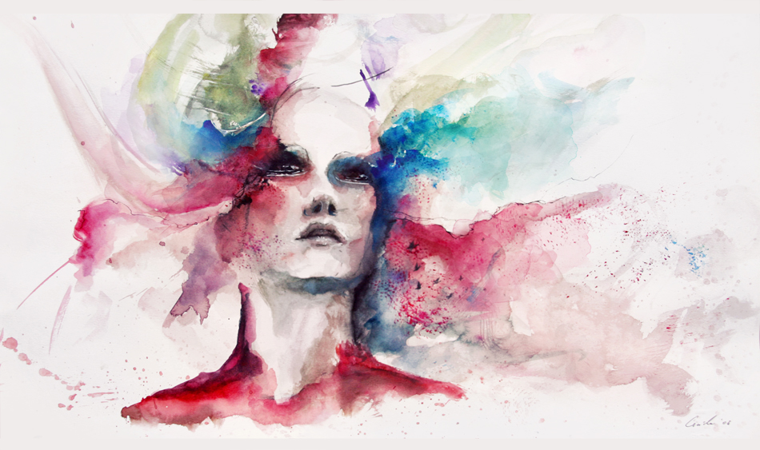
Ysgogiad – Pa rai o'r portreadau hyn sy'n Gelf Bop? Pam? Pa nodweddion gallwch chi eu gweld?
Trafodwch mewn grwpiau – sawl un o'r lluniau hyn sy'n Gelf Bop? Pam rydych chi'n credu eu bod nhw'n Gelf Bop?
1)
2)
3)
4)

Slide 3
Amcan Dysgu
Rydym ni'n dysgu...
Sut i greu hunanbortread gan ddefnyddio arddull Roy Lichtenstein drwy alw i gof a chynnwys rhai o nodweddion allweddol ei waith yn ein gwaith ein hunain.

Slide 4
Meini Prawf Llwyddiant
Bydd pob disgybl yn gallu adnabod gwaith Roy Lichtenstein ac yn gallu disgrifio'r nodweddion allweddol.
Bydd mwyafrif y disgyblion yn gallu creu hunanbortread yn arddangos o leiaf 3 nodwedd allweddol o waith Lichtenstein yn eu gwaith eu hunain.
Bydd rhai disgyblion yn gallu ymgorffori dylanwadau personol yn eu gwaith.

Slide 5
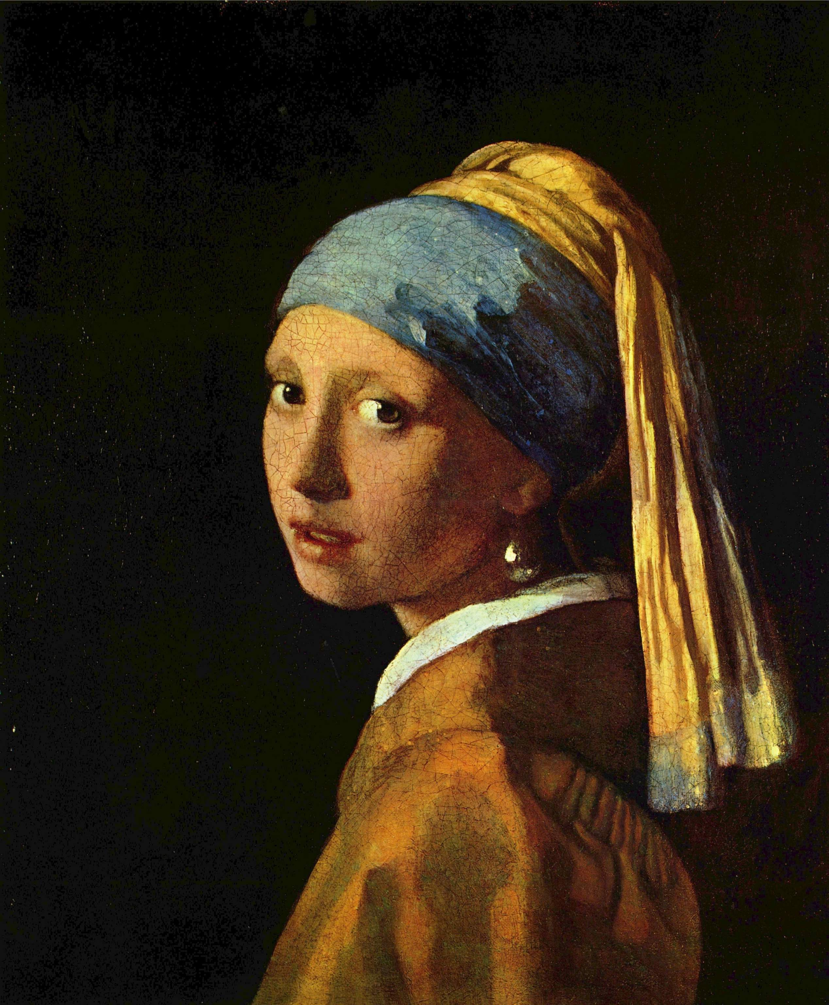
Sut gallem ni ail-greu'r portread enwog hwn gan ddefnyddio arddull Roy Lichtenstein?
Trafodwch mewn grwpiau
Girl with a Pearl Earring – Johannes Vermeer

Slide 6
Cynllunio eich gwaith
Cynllunio eich gwaith –
Dull Gweithredu
Defnyddiau
Technegau
Trafodwch mewn grwpiau sut i gwblhau'r gwaith hwn.

Slide 7
Gwerthuso
Edrychwch ar eich gwaith a gofynnwch...
A gefais i'r canlyniadau roeddwn i'n eu disgwyl?
Beth allwn i fod wedi ei wneud yn wahanol?
Oes modd i mi gymhwyso'r ffordd yma o feddwl at broblemau neu sefyllfaoedd eraill? Er mwyn creu gwaith celf arall?
A oes unrhyw beth yma nad ydw i'n ei ddeall – unrhyw fylchau yn fy ngwybodaeth?

Slide 8
Sesiwn Lawn – Meini Prawf Llwyddiant
Bydd pob disgybl yn gallu adnabod gwaith Roy Lichtenstein ac yn gallu disgrifio'r nodweddion allweddol.
Bydd mwyafrif y disgyblion yn gallu creu hunanbortread yn arddangos o leiaf 3 nodwedd allweddol o waith Lichtenstein yn eu gwaith eu hunain.
Bydd rhai disgyblion yn gallu ymgorffori dylanwadau personol yn eu gwaith.

Slide 9
Cydnabyddiaeth
Ian Burt. Marilyn Portread Monroe, Flickr Creative Commons.
Trevor Coultart. Portread Julian Opie. Flickr Creative Commons.
Deviantart.com Creative Commons. Agnes-cecile.
Lichtensteins. Flab / Alamy Stock Photo
"Girl with a Pearl Earring", Wikimedia Creative Commons

